Slide 1

FUNDAMENTOS DE PROGRAMACIÓN

Slide 2

¿Qué aprendimos la sesión anterior?

Slide 3
Programas utilizando menú de opciones
1.-Crea un programa y considere el siguiente menú de opciones
CASA DE CAMBIO
Soles a Dólares
Dólares a Soles
Soles a Euros
Euros a Soles
Salir
Contesta las siguientes preguntas
¿Qué condición debe de considerarse en la sentencia DO – WHILE?
¿Cuántos casos se considerará en SWITCH?
¿Qué mensaje se propondría en caso de no cumplir ningún caso?
Notes:
^^^^^^

Slide 4
CONTADORES Y ACUMULADORES While y For
Fundamentos de Programación
Semana 11

Slide 5

Propósito
Identifica la sintaxis y empleo de contadores y acumuladores en el lenguaje de programación C++

Slide 6
Agenda del día
1. Contadores
Definición
Ejemplo
3. Ejercicios
2. Acumuladores
Definición
Uso de contadores
Uso de acumuladores
Ejemplo

Slide 7
CONTADORES

Slide 8
Definición
Es una variable en la memoria que se incrementará en una unidad cada vez que se ejecute el proceso.
Se debe de realizar la inicialización de un contador este valor por lo general es 0
Se utilizan cuando en los ejercicios se solicitan cantidades por ejemplo:
¿Cuántos estudiantes son mayores de edad?
¿Cuántas notas aprobatorias tiene un estudiante?
¿Cuántos número mayores de 100 hay?
0
1
2
3
4
…

Slide 9

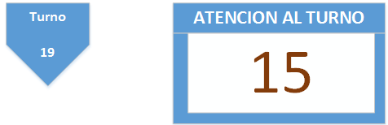
Ejemplo
Al querer realiza una consulta en el departamento de servicio al cliente en una empresa, los clientes deben tomar un ticket para obtener un turno. Existe un letrero electrónico que indica el número del cliente que se está atendiendo, este turno va incrementándose de 1 en 1.

Slide 10
ACUMULADORES

Slide 11

Definición
Es una variable que suma sobre sí misma un conjunto de valores para de esta manera tener la suma de todos ellos en una sola variable.
Se debe de realizar la inicialización de un acumulador este valor por lo general es 0
Se utilizan cuando en los ejercicios se solicitan totales por ejemplo:
Muestre el total recaudado de las ventas diarias
Muestre el total de dinero depositado en una cuenta de banco
Muestre la suma de los 10 primeros números

Slide 12

Ejemplo
Una cooperativa tiene diferentes afiliados en un día cualquiera pude atender entre 50 a 70 clientes, quienes van a pagar talvez un préstamo, el personal de caja se encarga de recaudar el dinero que no necesariamente es igual para todos los clientes, al final el día la cajera debe de sumar todo el dinero recaudado para posteriormente realizar un cierre de caja, en este caso se tiene la operación del acumulador.

Slide 13
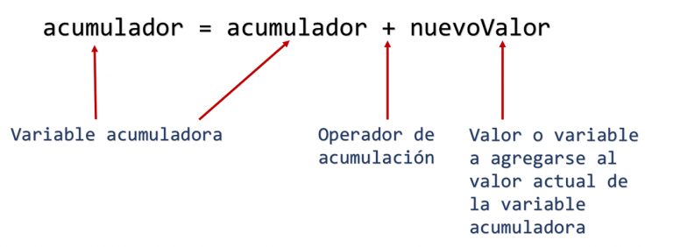
Cómo Usar un Acumulador

Slide 14
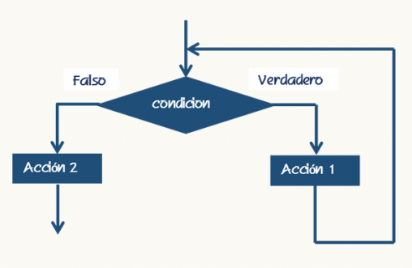
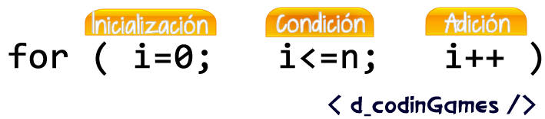
¿Qué estructuras permiten el uso de Contadores y Acumuladores?
CICLO WHILE
CICLO FOR

Slide 15
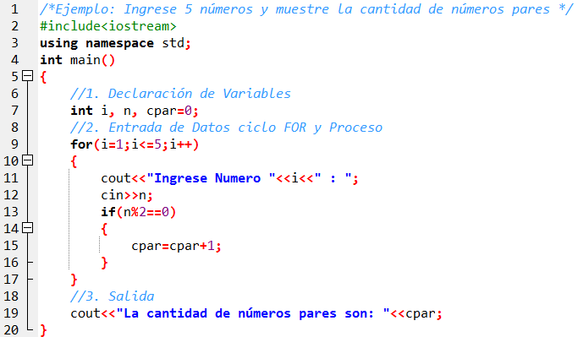
EJEMPLO DE USO DE CONTADORES CON FOR
Se declara en contador y se inicializa en 0
En contador se va incrementado de 1 en 1

Slide 16
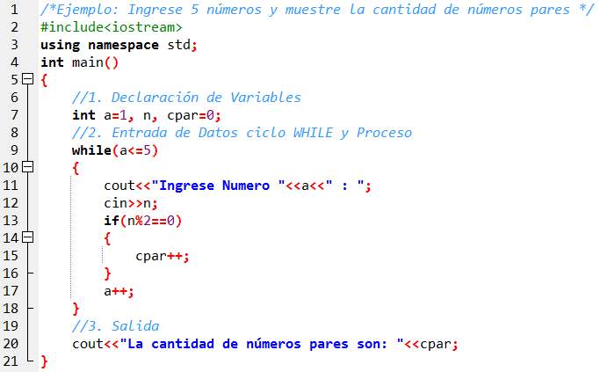
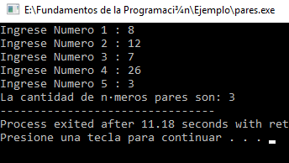
EJEMPLO DE USO DE CONTADORES CON WHILE
Se declara en contador y se inicializa en 0
El contador se va incrementado de 1 en 1

Slide 17
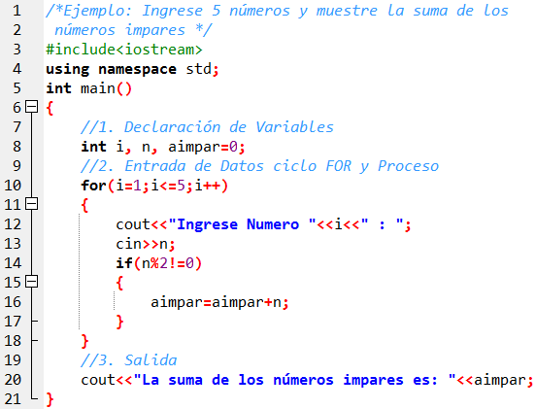
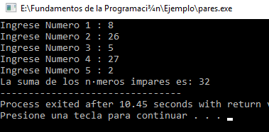
EJEMPLO DE USO DE ACUMULADORES CON FOR
Se declara el acumulador y se inicializa en 0
Variable n se utilizará en el acumulador
El acumulador va incrementándose según el valor de n, siempre en cuando cumpla la condición

Slide 18
Ejercicios
CONTADOR
ACUMULADOR

Slide 19
Elaborar los siguientes programas utilizando la estructura FOR y WHILE
Ingrese 10 números y muestre la suma de los números positivos
Ingrese 10 notas y muestre el promedio de notas aprobatorias

Slide 20
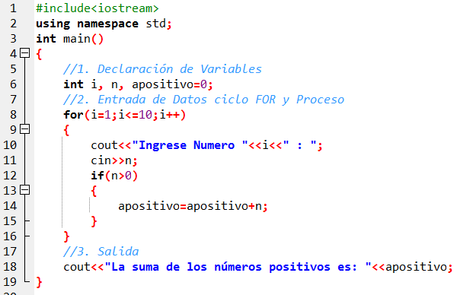
Solución 01

Slide 21
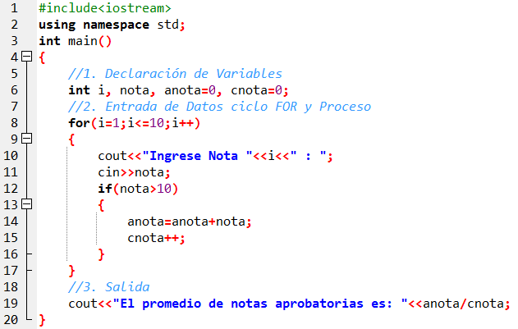
Solución 02

Slide 22

Preguntas

Slide 23

Reflexionemos

Slide 24



